Slide 1
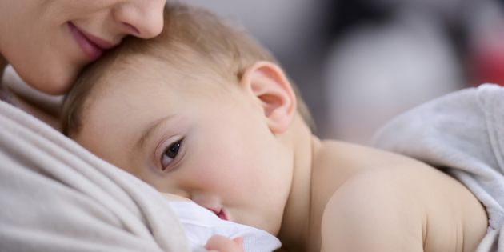
Τα οφέλη του θηλασμού
Εργασία Βιολογίας
Τμήμα: Β2
Μανέτας Νέστορας, Χαράλαμπος Παρούσης
Εκπαιδευτικός: Σταυρούλα Κούκουρα

Slide 2
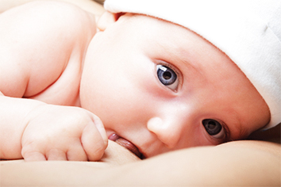
Στα βρέφη
Το μητρικό γάλα:
είναι αποστειρωμένο και έτσι δεν υπάρχει περίπτωση να μεταφερθούν μικρόβια στο βρέφος (κάτι που μπορεί να συμβεί με το μπιμπερό αν δεν έχει αποστειρωθεί σωστά).
μεταφέρει αντισώματα από τη μητέρα στο βρέφος το οποίο έτσι, προφυλάσσεται από διάφορες παθήσεις όπως λοιμώξεις του αναπνευστικού και του πεπτικού συστήματος, βοηθά στη σωστή εκκένωση του εντέρου και τη μείωση της πιθανότητας εμφάνισης ίκτερου. Τα βρέφη παρουσιάζουν πιο σπάνια γαστρεντερικές διαταραχές (κολικούς) γιατί το μητρικό γάλα είναι πιο εύπεπτο.
Τα βρέφη παρουσιάζουν σπάνια αλλεργικές αντιδράσεις.
Ο θηλασμός είναι καλή άσκηση για τη στοματική κοιλότητα και έχει ως αποτέλεσμα καλοσχηματισμένο σαγόνι και ίσια δόντια.
Μερικές μελέτες έχουν συνδέσει το θηλασμό με υψηλότερα αποτελέσματα IQ αργότερα στη ζωή και με την ανάπτυξη γνωστικών ικανοτήτων

Slide 3
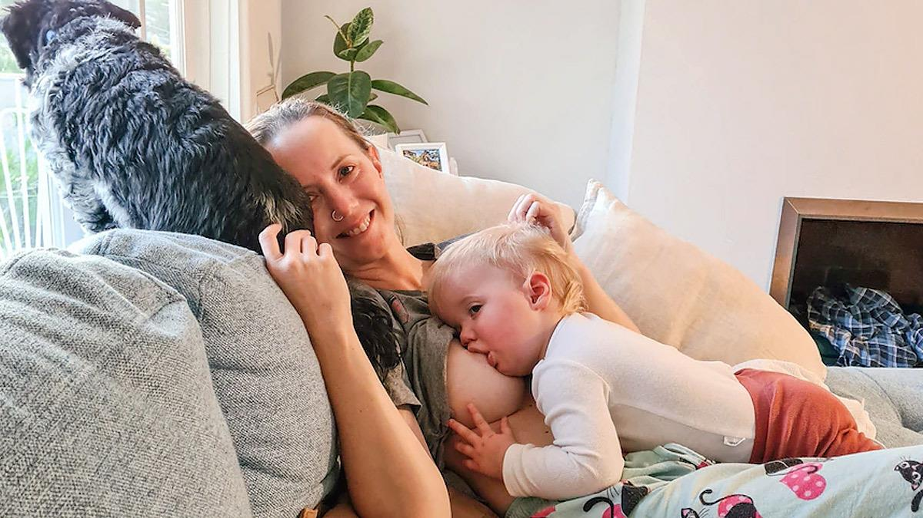
Στις μητέρες
Ο θηλασμός:
προστατεύει τη γυναίκα από τον καρκίνο του μαστού αλλά και από τον καρκίνο των ωοθηκών.
προστατεύει από την οστεοπόρωση.
Η έκκριση της ωκυτοκίνης, η οποία συνοδεύει τον μητρικό θηλασμό, βοηθάει στην μείωση της αιμορραγίας της μήτρας μετά από τον τοκετό και την επαναφέρει άμεσα στο αρχικό σχήμα και μέγεθος.
είναι πολύ σημαντικός για τη μητέρα γιατί τη βοηθάει να πλησιάσει και να συνδεθεί συναισθηματικά με το βρέφος οπότε ενισχύεται και ο δεσμός τους.
Δεν χρειάζεται προετοιμασία και έτσι δεν κουράζεται η μητέρα.
Είναι οικονομικός (η μητέρα δεν χρειάζεται να αγοράσει «ξένο» γάλα.

Slide 4
ΣΑΣ ΕΥΧΑΡΙΣΤΟΥΜΕ!!!!
Πηγές: Βικιπαίδεια, ο giatros.gr, βιβλίο «Υγεία, διατροφή και ανάπτυξη παιδιών προσχολικής ηλικίας» του Αντώνη Καφάτου (Καθηγητή προληπτικής ιατρικής και διατροφής)

